Slide 1
Сжатие двоичного кода
Теоретические основы информатики
Информатика
10 класс
Углубленный уровень

Slide 2
Сжатие данных
процесс, обеспечивающий уменьшение объема данных за счет изменения способа их организации.
Без потерь
Неравномерный код
Выявление повторяющихся фрагментов
С частичной потерей информации

Slide 3
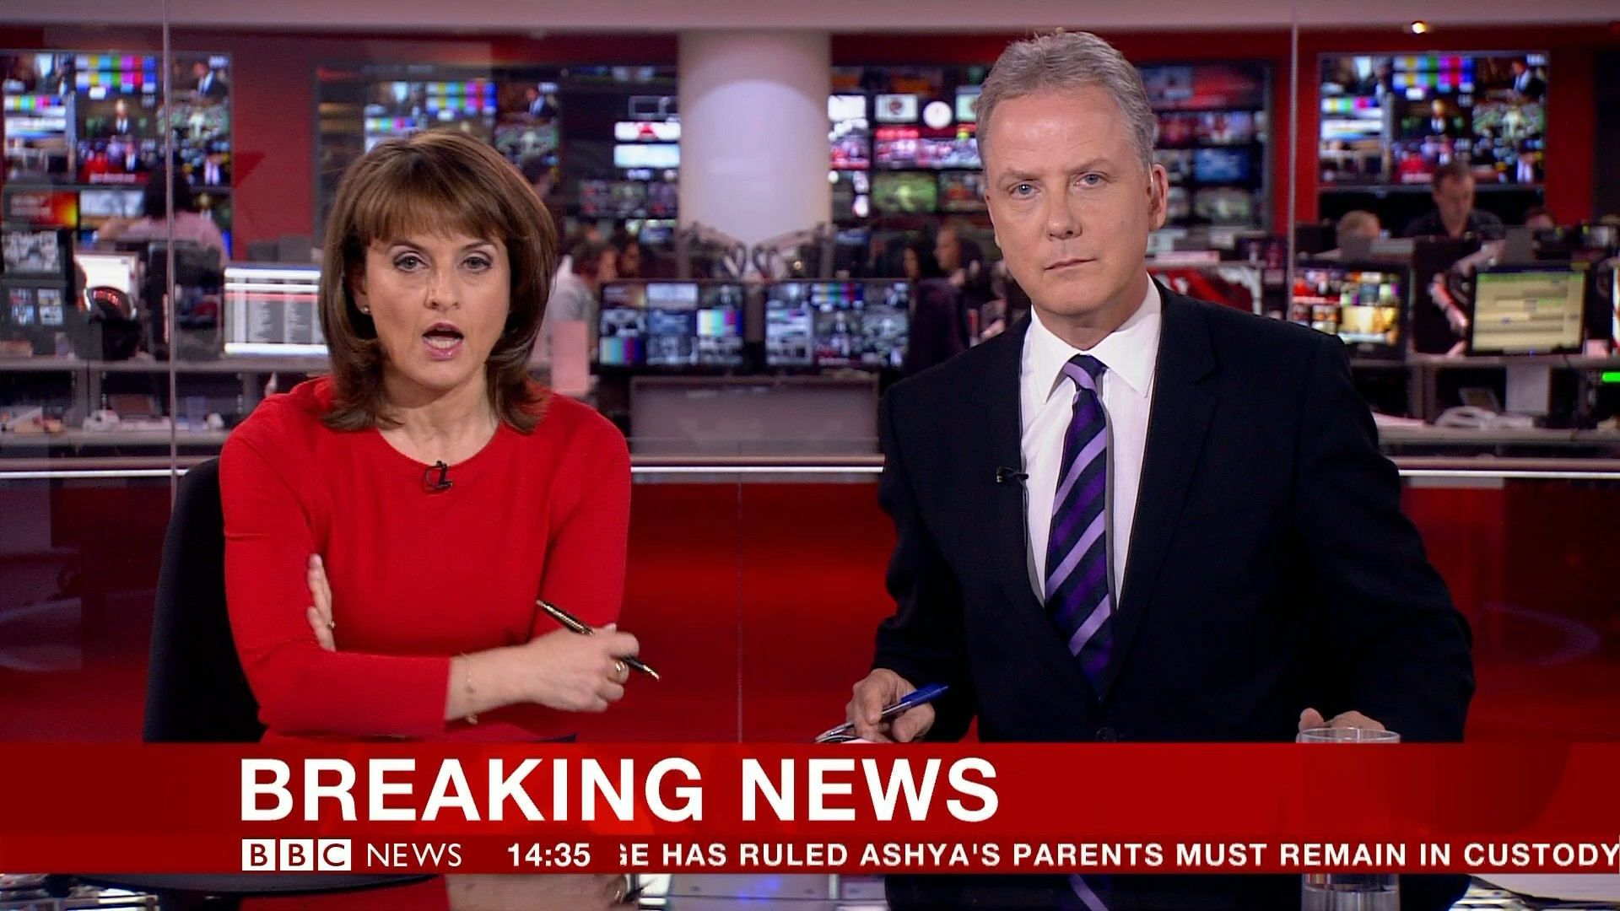
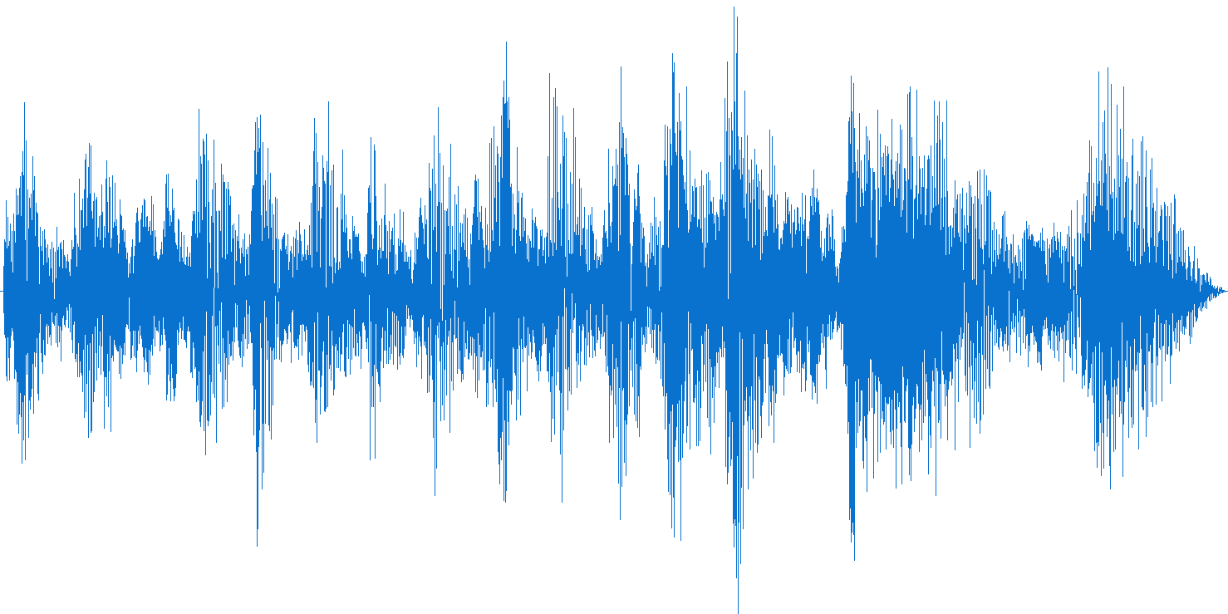
Сжатие с частичной потерей информации
производится при сжатии кода изображения и звука.
Notes:
Jpeg, mpeg (динамичные фрагменты менее подробно, дальние менее четко, разбивка на элементы и сцены), mp3 (психоакустические эффекты (слабый за громким, громкий+слабый, громкость восприятия разных частот))

Slide 4
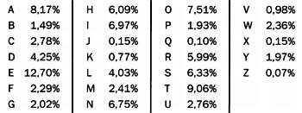
Сжатие без потерь Неравномерный код
Notes:
Чем реже встречается символ тем больше информации он несет

Slide 5
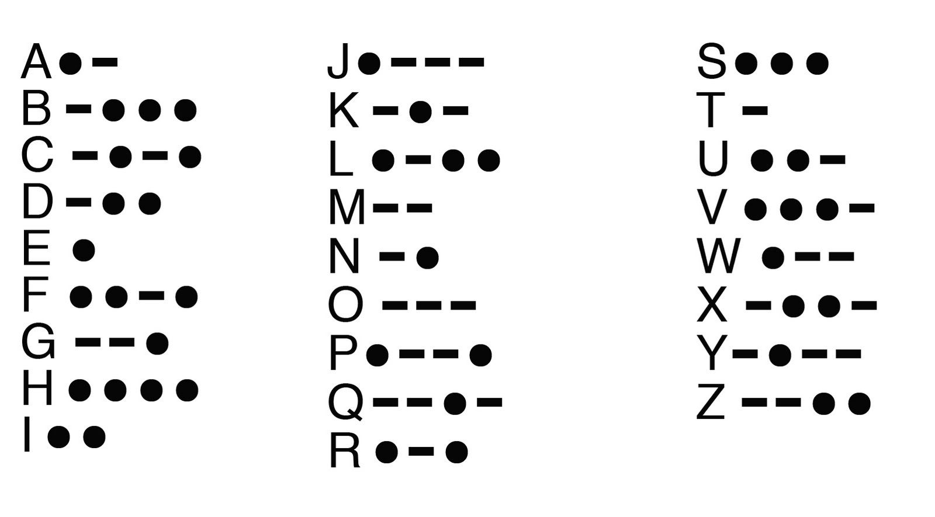
Азбука Морзе
Notes:
Нужна пауза – третий сигнал

Slide 6
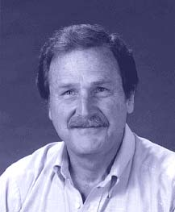
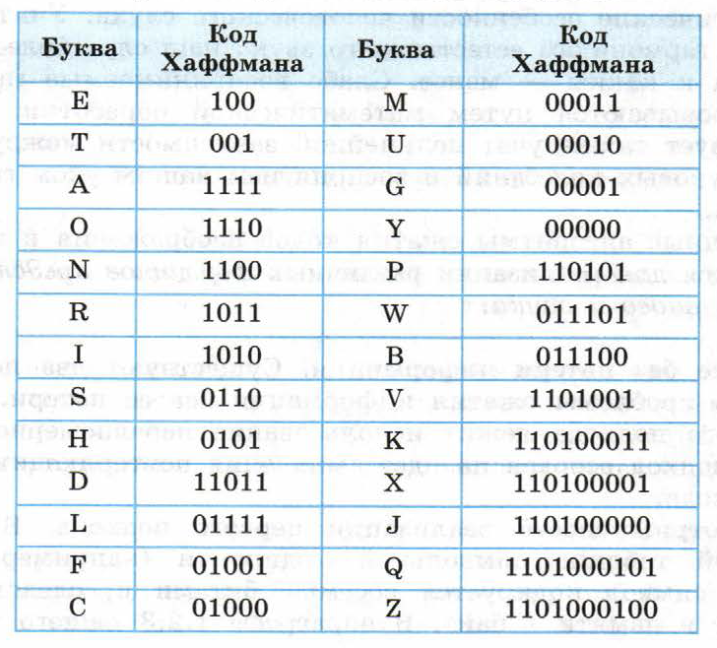
Алгоритм Хаффмана
Дэвид Хаффман
Префиксное кодирование: код любого символа не совпадает с началом кода всех остальных символов.
Notes:
В чем особенность кодирования?

Slide 7
Алгоритм Хаффмана
Выбираются два символа с наименьшими весами.
Создается родитель с весом, равным их суммарному весу.
Одной дуге, выходящей из родителя, ставится в соответствие 1, другой — 0.
Шаги повторяются до тех пор, пока не останется только один свободный узел.
Notes:
В чем особенность кодирования?

Slide 8
Алгоритм Хаффмана
Символ | Е | А | В | Д | Б | Г
Частота | 72 | 65 | 38 | 25 | 14 | 13
Notes:
Записать граф по алгоритму и таблицу кодирования

Slide 9
Коэффициент сжатия
отношение длины кода в байтах после сжатия к его длине до сжатия.

Slide 10
Задача 1
Используя код Хаффмана, закодируйте следующий текст и определите коэффициент сжатия.
HELLO

Slide 11
Задача 2
Раскодируйте следующий двоичный код, полученный по алгоритму Хаффмана, определите коэффициент сжатия.
01000111011011100

Slide 12
Сжатие путем учета числа повторений
Алгоритм RLE (run-length encoding)
AAAFFFFFABBBBCCC
3A5F1A4B3C

Slide 13
Сжатие путем учета числа повторений
Алгоритм Лемпеля-Зива (LZ77)
Заменяет повторения на ссылки на позиции в тексте, где такие подстроки уже встречались.
0,0,A
0,0,Б
0,0,Р
3,1,К
5,1,Д
7,4,!
Notes:
Абракадабра – раскодировать
Показать как кодировать

Slide 14
ЗаДания № 3,4 учебник стр.80
Закодируйте с помощью кодов Хаффмана следующий текст: HAPPYNEWYEAR. Вычислите коэффициент сжатия.
Раскодируйте с помощью двоичного дерева Хаффмана следующий код:
11110111 10111100 00011100 00101100 10010011 01110100 11001111 11101101 001100.

